Slide 1
美国化学会
携手全球化学科研机构
ACS的简介
ACS的平台高效使用
ACS的投稿与写作
朱苗
ACS 产品培训师
iGroup 2019

Slide 2
ACS的简介

Slide 3
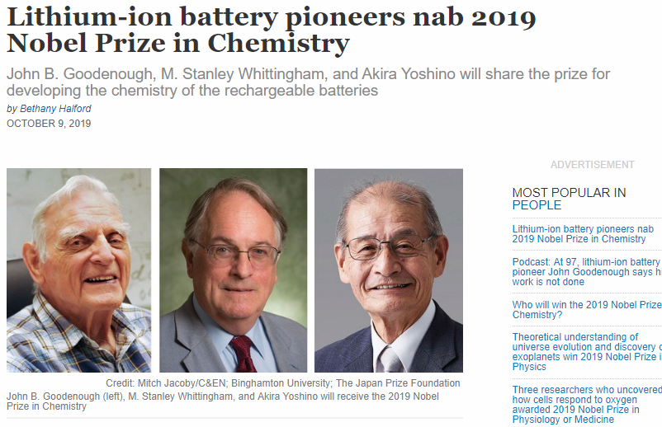
美国化学会
  Founded in 1876
  Over 160,000 ACS members worldwide
  The global professional home for scientists
  Many Nobel Prize winners and top researchers
美国得克萨斯大学奥斯汀分校的John B. Goodenough
美国宾汉姆顿大学的M. Stanley Whittingham
日本旭化成株式会社和日本名城大学的Akira Yoshino
“开发锂离子电池”被授予 2019年诺贝尔化学奖
三位诺奖获得者在ACS会龄已累积超过100年

Slide 4
美国化学会出版社
  ACS Journals
  60 Peer Reviewed Journals
  1M+ original research articles
  Over 130M downloads in 2018
  ACS e-Books
  1500+ peer-reviewed eBooks
  30~35 new titles added each year
  Multi-disciplinary and for practical use. e.g. education, agriculture, polymer science, green chemical engineering…
Chemical & Engineering News (C&EN)
  Science news magazine of the ACS
  C&EN - Global Enterprise platform
  Covering 2016 ~ present
  Report on latest research advances, business and policy trends, job and career information…
  均为 SCIE 收录（不包括2018~2019新刊）
  近一半期刊的影响因子超过 5
  被 Journal Citation Report (JCR)评为
  “化学领域被引用次数最多的期刊”

Slide 5
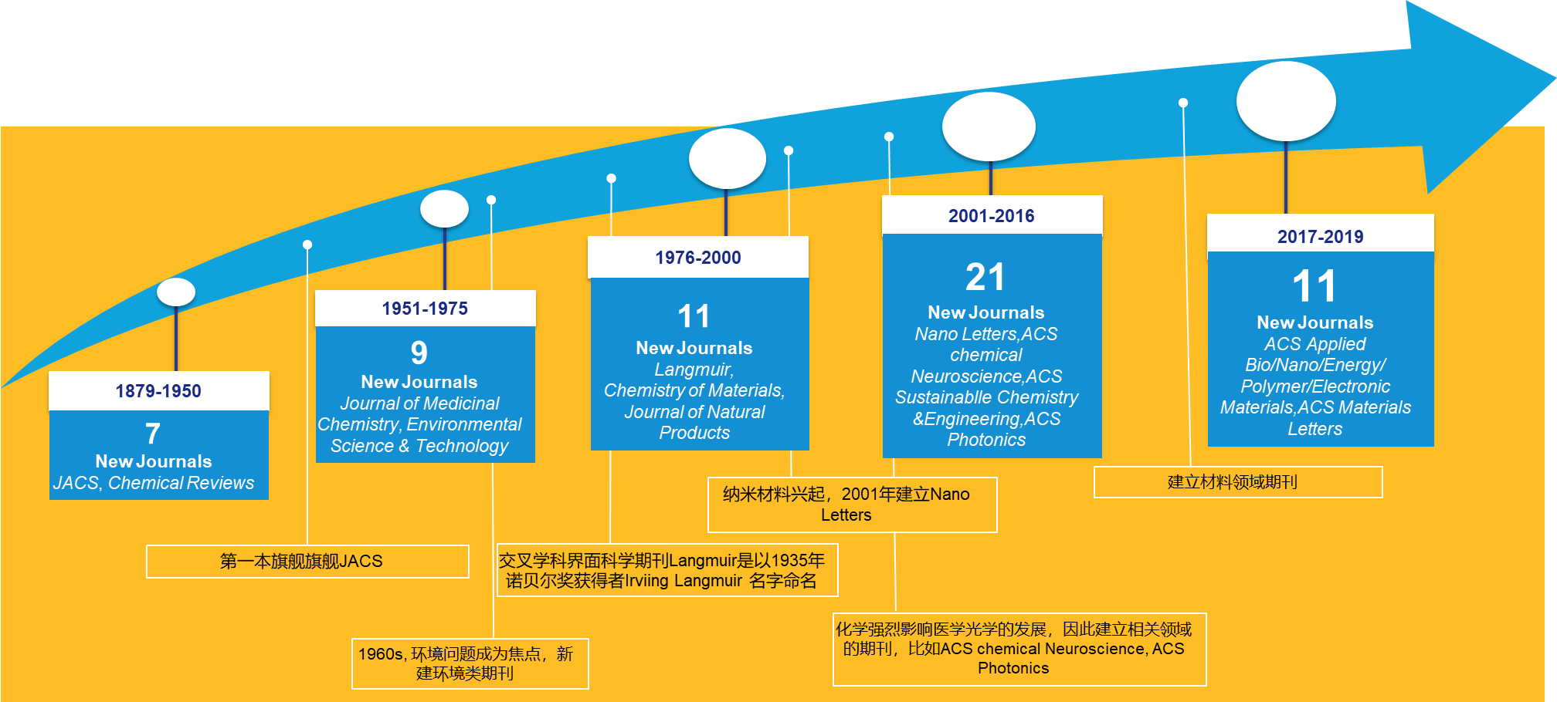
出版历史

Slide 6
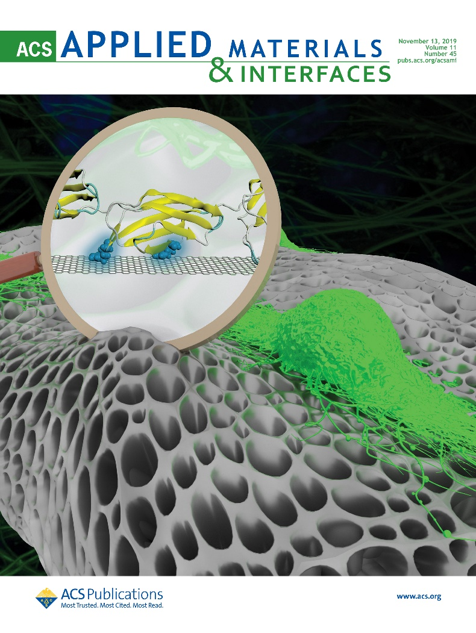
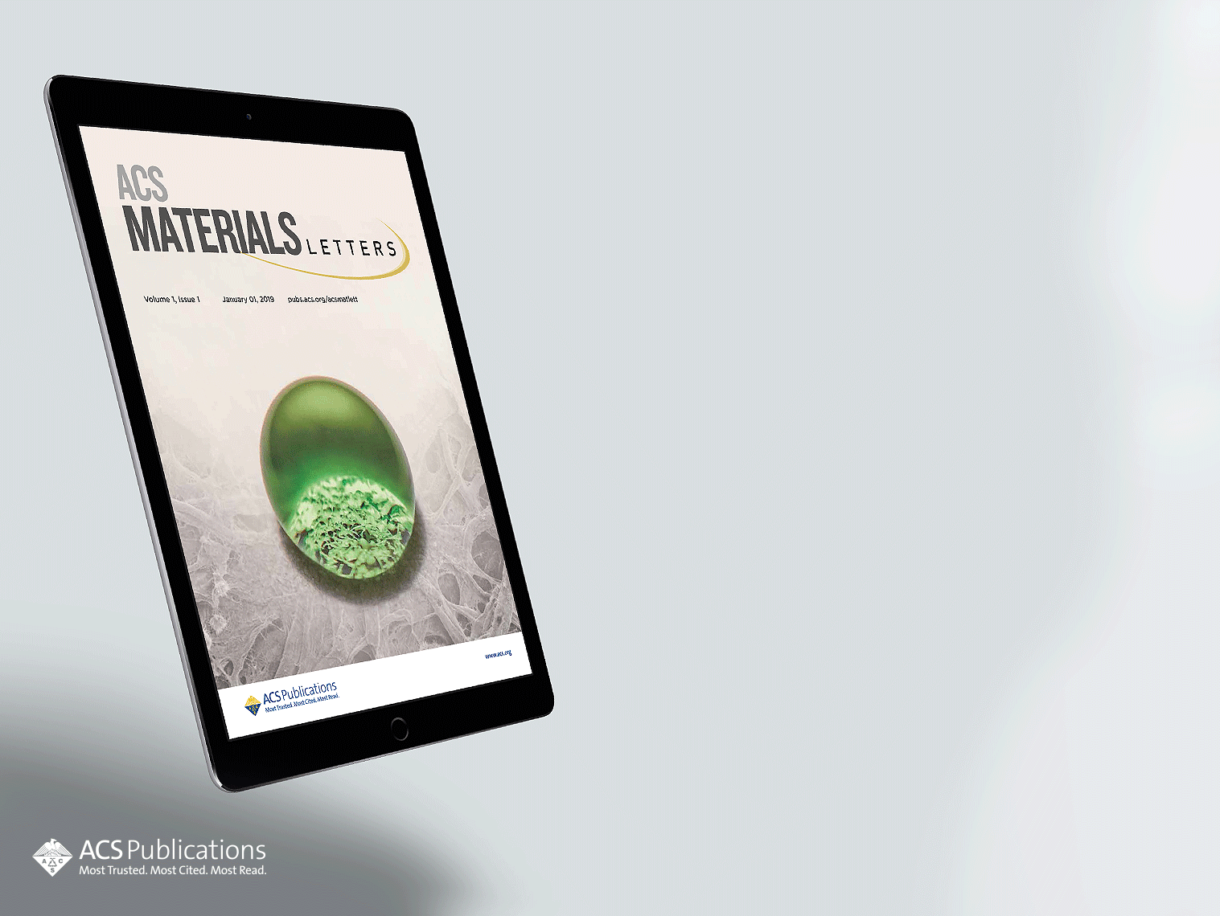
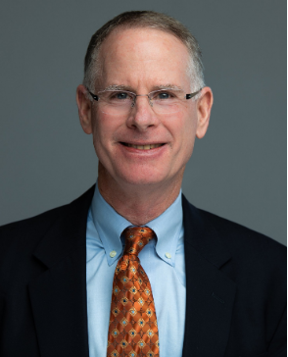
出版物
ACS Applied Materials & Interfaces
Editor-in-Chief
Kirk S. Schanze
Department of Chemistry,
University of Texas
Scope
Biological and medical applications of materials and interfaces
Energy, environmental, and catalysis applications
Functional inorganic materials and devices
Organic electronic devices
Functional nanostructured materials (including low-d carbon)
Applications of polymer, composite, and coating materials
Surfaces, interfaces, and applications

Slide 7
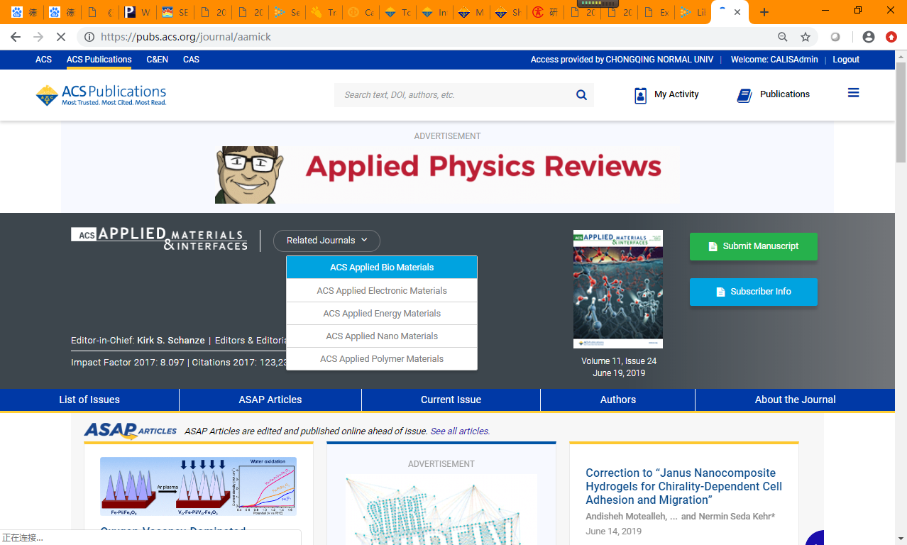
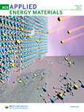
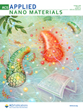
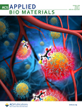



新刊
ACS Applied Materials & Interfaces（IF=8.456） 旗下5本应用材料方面的新刊
Energy
Nano
Biomaterial
Polymer
Electron

Slide 8
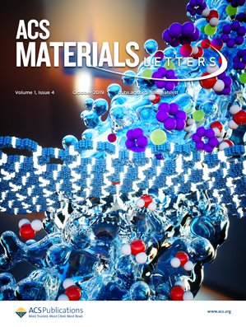
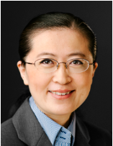
新刊
ACS Materials Letters(2019)
Editor-in-Chief
Jillian M. Buriak
Department of Chemistry,
University of Alberta
Scope
ACS Materials Letters publishes high quality and urgent papers at the forefront of both fundamental and applied research at the interface between materials science and chemistry/chemical engineering.
副主编 刘斌
新加坡国立大学
化学与生物分子工程系

Slide 9
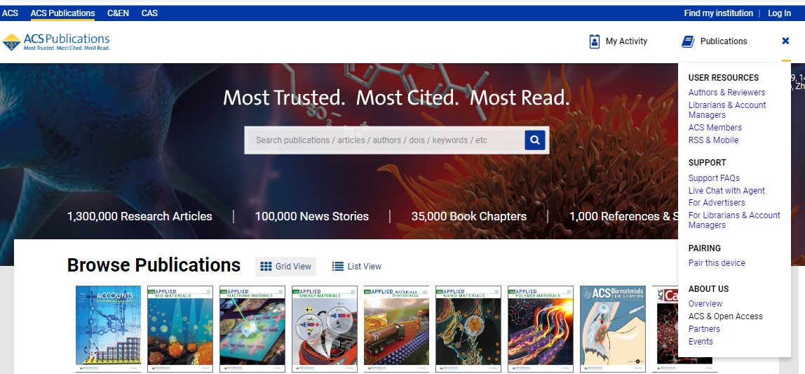
OA资源入口
ACS的开放获取

Slide 10

免费可得的学术知识
免费地获取、阅读、下载、使用和分享
不再是传统的订阅、付费阅览模式

Slide 11

OA 资源
开放获取资源（OA）
订阅期刊引入了OA模式
ACS AuthorChoice offers expanded options for authors and partner funders to make articles open access at a reasonable price.
provided to Corresponding Authors only
After editorial acceptance of an article
ACS Editors’ Choice releases one article of significance to the global community every day (totally free of charge).
Articles of this program can be filtered by journal title.
Now you can also filter out the most-read or most-cited articles of this program!

Slide 12
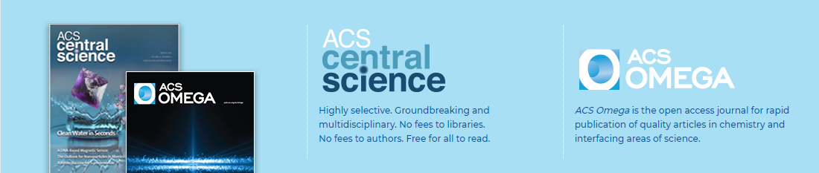
OA 资源
开放获取资源（OA）
OA 期刊
ACS Central Science provides open access publication with no author fee.
  highly selective, compelling multidisciplinary research
  100-200 research articles published annually
  Rapid publication – About 11 weeks from submission to ASAP publication
IF
12.837
IF
2.584
ACS Omega provides open access publication with $750 flat fee
publishing new findings in chemistry and interfacing areas of science
Rapid publication – submission to first decision in 30 days!
got its first IF in 2019

Slide 13
ACS的平台高效使用

Slide 14
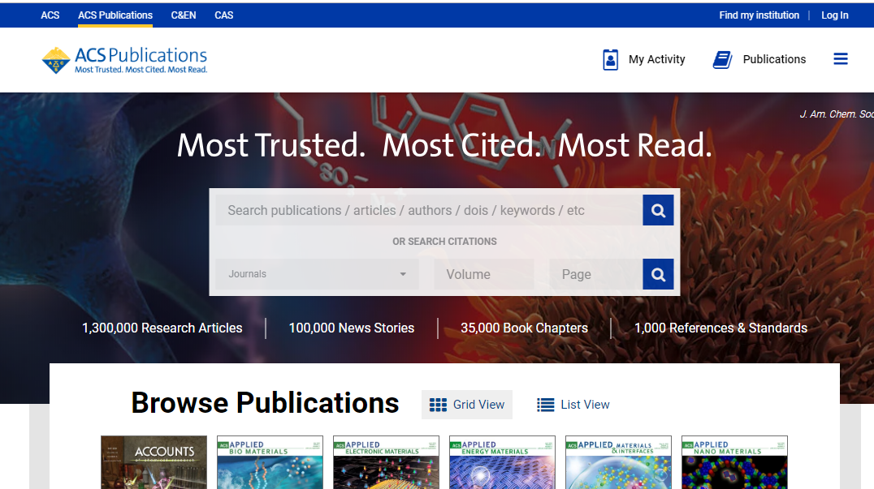
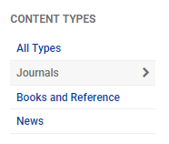
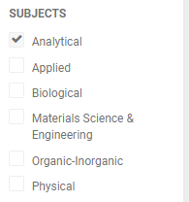

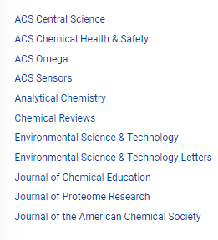
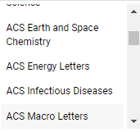
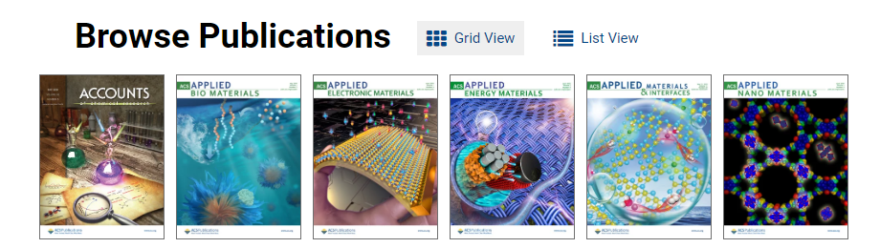
检索
出版物类型
检索栏
刊名、文章，作者、DOI、关键词
学科分类
资源列表

Slide 15
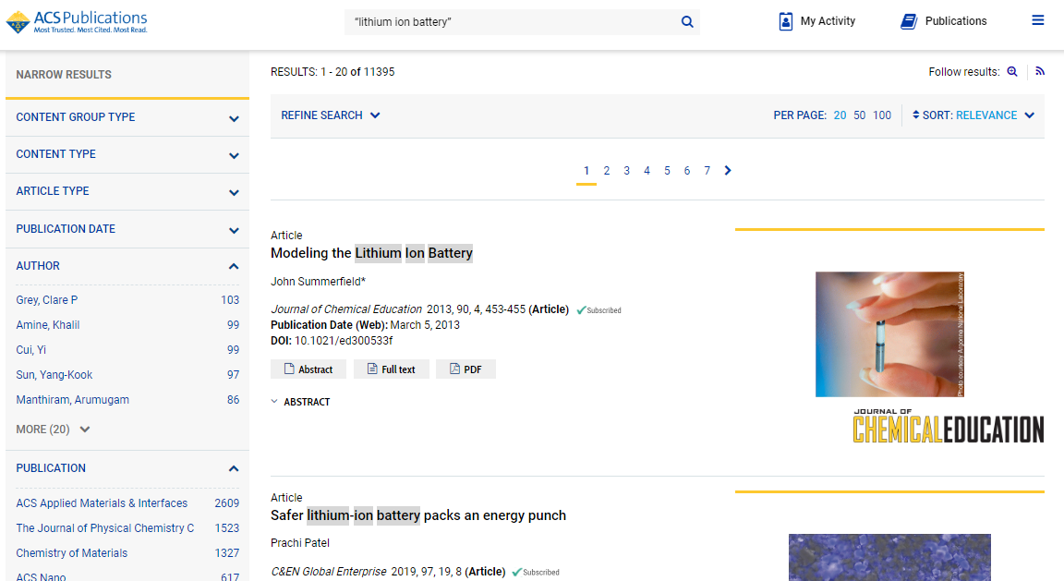
检索示例
关键词
检索结果
文章类型
作者
发现领域内的高产出研究者
选择同行审稿专家
选择潜在的合作者
出版物
领域内发文较多期刊
拟投期刊的选择参考

Slide 16
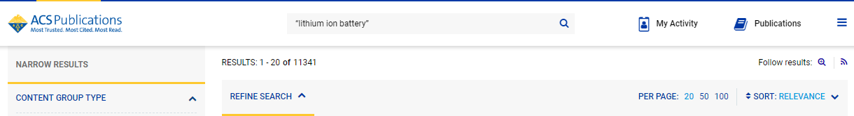
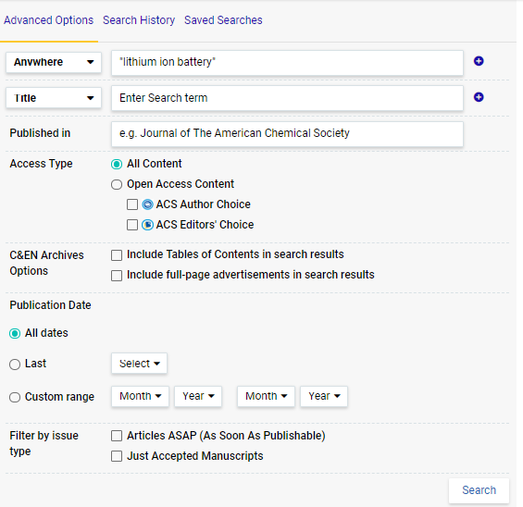
检索
5
保存检索结果
1
设置检索条件：标题/作者/摘要/图表注解；
检索出版物；
在开放获取内容（OA）中检索；
设置发表时间范围；
快速找到近期检索历史
2
3
4

Slide 17
检索
A AND B AND C
等同于：A B C
AND
A OR B OR C
至少含有其中一个字段
OR
布尔逻辑运算符
A B NOT C
排除某个特定的字段
NOT
零或多字符：
catalysis, catalyzed …
cata*
*
通配符
只代表一个字符：
palladium
palla?ium
?
精确地检索某个特定词组
“A B”
“ ”

Slide 18
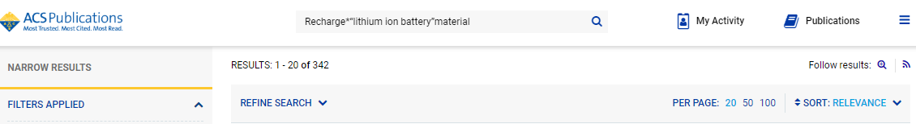
检索示例
检索关键词：lithium ion battery（范围过大）
构造检索式：可充电式的锂离子电池材料（合适字段，调整检索式）
可充电式
锂离子电池
材料
检索式
Recharge*
“lithium ion battery”
material
检索式
检索结果

Slide 19
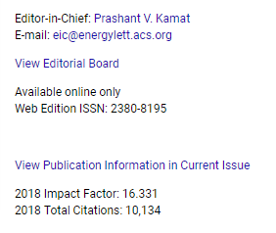
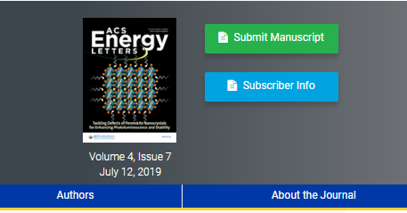
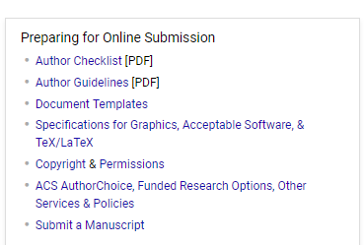
期刊页面
期刊简介

Slide 20
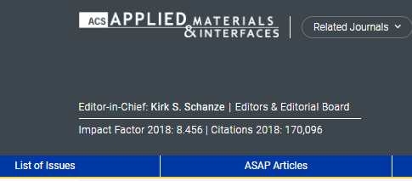
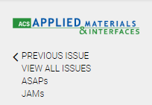
期刊页面
期刊最新文章浏览
ASAP(As soon as publishable)
peer-reviewed and revised
posted online immediately after technical editing and author proofing
citable by DOI
JAMs(Just accepted manuscripts)
peer-reviewed and accepted for publication
posted online before technical editing and author proofing, not the final version
citable by DOI
JAMs are opened to research community(subscribers) in order to expedite the dissemination of scientific information as soon as possible after acceptance

Slide 21
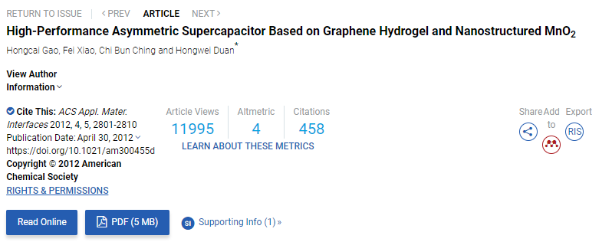
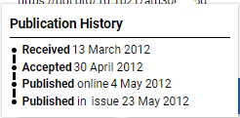
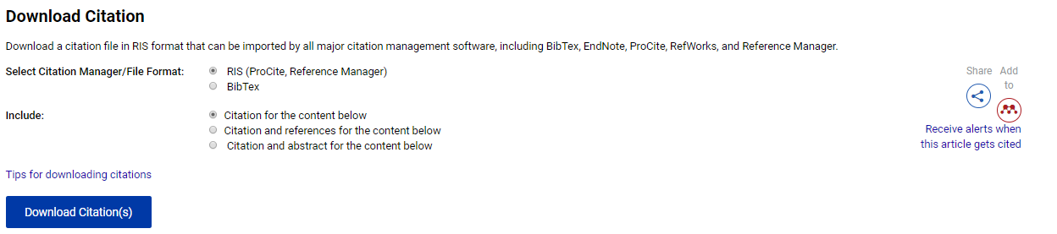
文章页面
页面信息
分享转载
RIS文件格式下载，文献管理

Slide 22

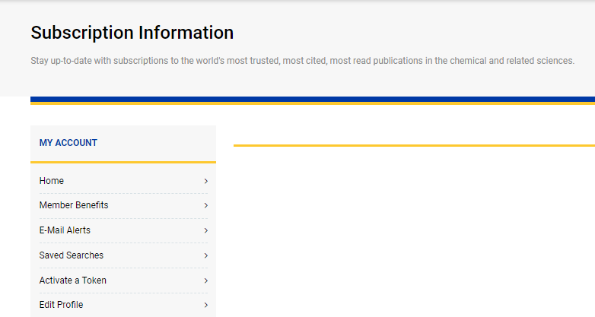
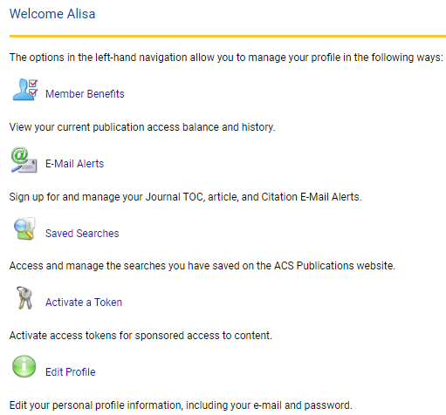
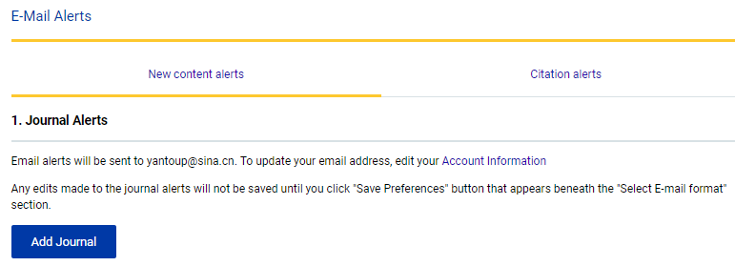
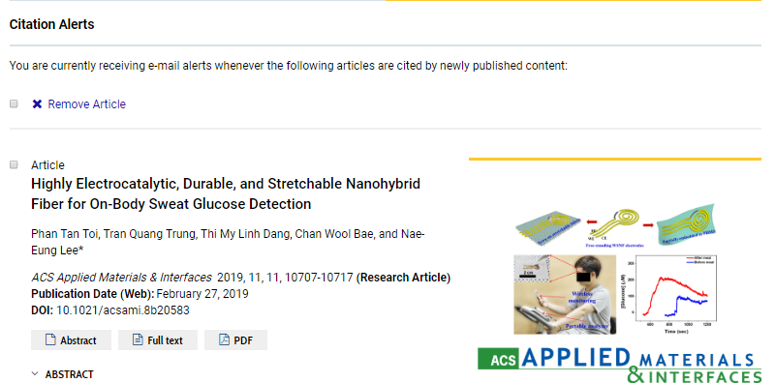
订阅提醒设置
引文跟踪：
追踪与自身研究很契合的文章，持续关注该文的引用情况，了解最新研究动向，亦可关注自身发文的引用情
期刊订阅：
及时追踪该刊最新的发文情况，了解最新研究动态

Slide 23
ACS的投稿与写作

Slide 24
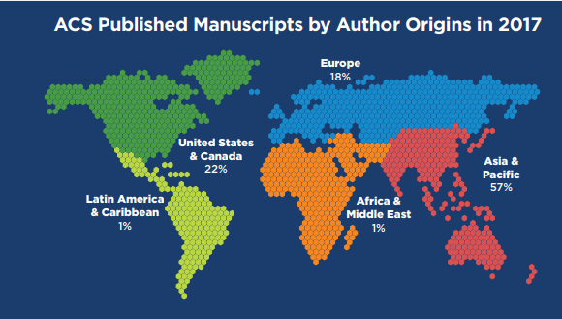
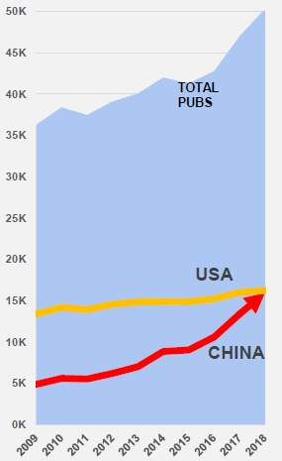
发文作者区域分布

Slide 25
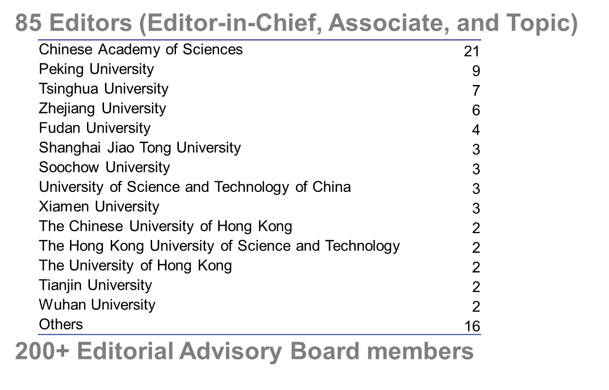
ACS期刊的中国编辑和编委

Slide 26
审稿
???
ACS期刊审稿流程是什么样的？
每一步都需要注意哪些关键点？

Slide 27
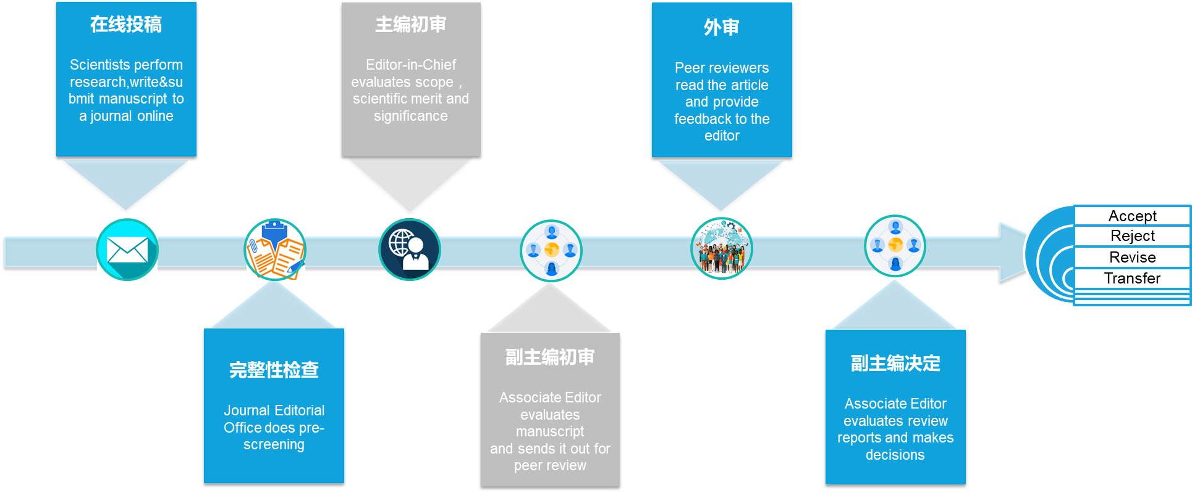
ACS期刊审稿流程

Slide 28
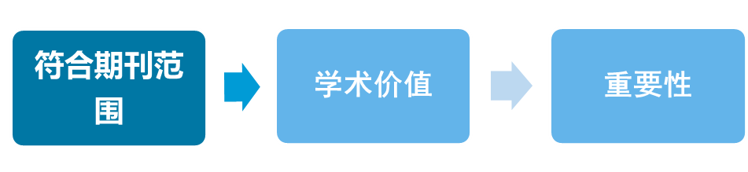
初审编辑看三点…
初审 保证那些很可能在该期刊上发表的文章送外审
投稿信
题目
摘要

Slide 29
重视投稿信
强调 重要！新颖独特！适合！--与之前发表成果与之不同
最主要的目的以一种不那么正式的形式来“说服”编辑这项工作值得进行同行评议（外审），对文章“正式”内容的补充;
将研究成果“推销”给处理论文的编辑的绝好机会，利用这个机会简单明确地阐明。

Slide 30
投稿信如何写
VS
Dear Editor,
Its my paper “XXX”. Please publish it as soon as possible.
Author Name
Dear Professor Bertozzi, 正确的主编或副主编
We wish to submit our manuscript “TITLE” for publication in “ACS Journal”. 文章题目和目标期刊
We describe a new, non-natural enzyme-catalyzed reaction, aziridination of olefins via intermolecular nitrene transfer. We discovered that a variant of cytochrome P450BM3 used in our previous studies of intermolecular sulfimidation also catalyzes aziridination. We were able to improve this activity more than 50-fold and the enantioselectivity of enzyme-catalyzed aziridination was improved to 99% ee for a range of styrenyl substrates. 概括重要发现和结论
This work should be of interest to the broad audience that “ACS Journal” wishes to reach. It touches on evolution ---- how new enzyme activities can appear and be improved through evolution ---- as well as Inorganic catalysis, biocatalysis, and chemical synthesis. 阐明研究影响力，紧扣期刊主题

Slide 31
标题的艺术
作用
内容
引人注目的标题，用尽可能少的语言描述你的结果/发现，少即是多，<20字
慎用形容词和无效的词. Like “first”, “novel”, “new”, “only”, “on the”, “a study of”, “research on”, “regarding”,and “use of”,
全称
尽量不用疑问句
组合核心字段
实验室内部讨论
Attracs potential audience
吸引读者
Aids in retrieval and indexing
文献索引

Slide 32
摘要
作用
内容
帮助读者理解研究范围, 是否继续读全文
文献索引
言简意赅
独立
信息全面
不引用参考文献和图表

Slide 33
摘要
Skin wound healing is a major health care issue. While electric stimulations have been known for decades to be effective for facilitating skin wound recovery, practical applications are still largely limited by the clumsy electrical systems.
Here, we report an efficient electrical bandage for accelerated skin wound healing. On the bandage, an alternating discrete electric field is generated by a wearable nanogenerator by converting mechanical displacement from skin movements into electricity. Rat studies demonstrated rapid closure of a full-thickness rectangular skin wound within 3 days as compared to 12 days of usual contraction-based healing processes in rodents.
From in vitro studies, the accelerated skin wound healing was attributed to electric field-facilitated fibroblast migration, proliferation, and transdifferentiation. This self-powered electric-dressing modality could lead to a facile therapeutic strategy for nonhealing skin wound treatment.
Yin Long, Hao Wei.et al. “Effective Wound Healing Enabled by Discrete Alternative Electric Fields from Wearable Nanogenerators”ACS Nano, 2018, 12 (12), 12533–12540

Slide 34
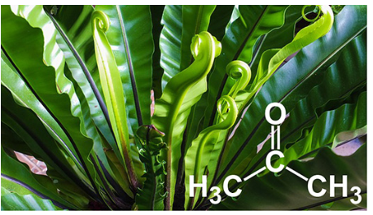
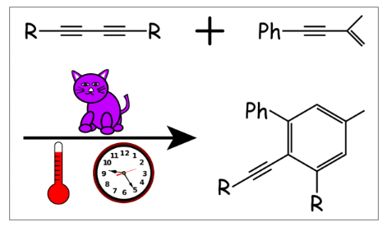
目录图表（TOC）
目录图表是否与内容匹配并且合适
TOC图应抓住读者的注意力，给读者一个快速直观的视觉印象，简单且信息丰富，直观地描述研究工作，让读者抓住中心思想。
所示的图形概要(TOC)没有足够的信息来让读者理解稿件的内容

Slide 35
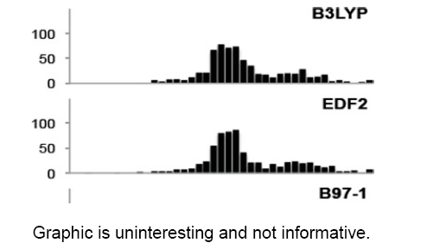
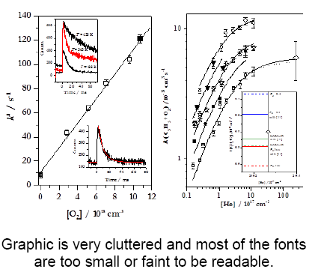
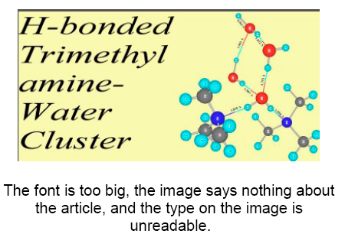
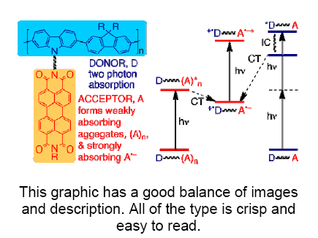
①
③
✘
✘
②
④
✘
✔

Slide 36
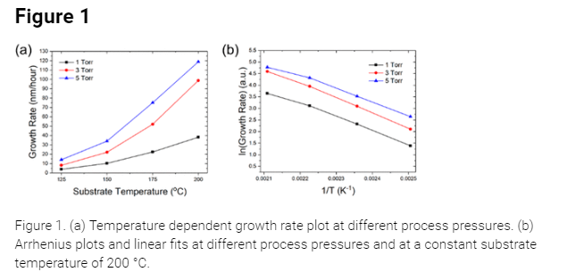
图题
图题与图片是密切相关的整体，为读者提供数据收集和分析的细节，帮助理解材料
提供实验数据的具体实验条件
“Absorption and emission spectra of semiconductor QDs”
这让我们马上就想问，浓度多少？是溶液还是膜？光谱是在随机的条件还是在惰性气氛下？激发波长多少？
图表是传递科学信息的关键部分，表述不清的图表可能会让文章的质量大打折扣！

Slide 37
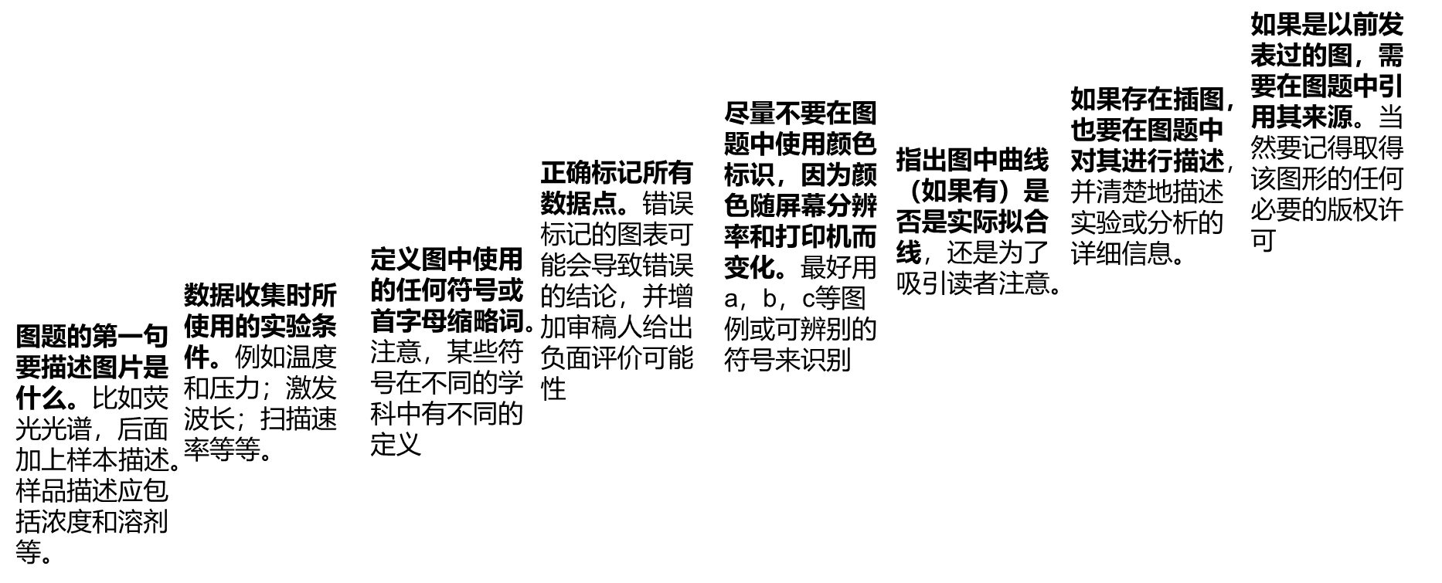
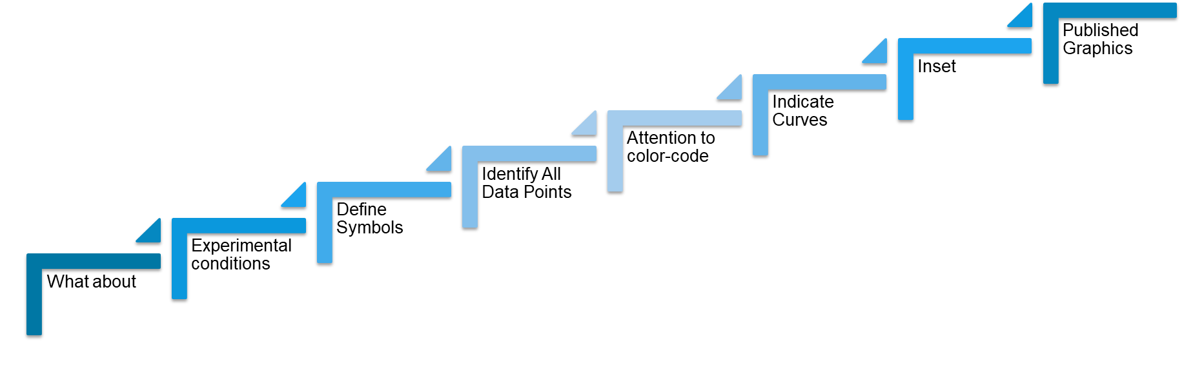
图题

Slide 38
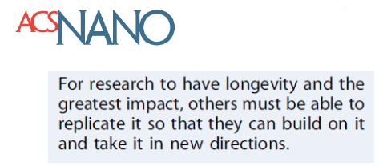
实验部分
使用试剂，试剂来源，纯度
描述具体的步骤如何做实验，数据的分析，计算方面提供代码
够嘛？

Slide 39
实验部分
我们还需要考虑
实验数据是否足以让其他实验室重复出来？
提供什么样的信息可以让重复实验更高效？让其他学者得到同样的产率。失败或者容易出问题的步骤如何避免。
提供什么样的信息可以让重复实验安全性有保障？ 特别注意对那些新接触这个领域的研究者，是否提供足够的信息提示实验的危险物以及相应的应对措施。
…..

Slide 40
学术道德
剽窃或自我剽窃
潜在的一稿多投
篡改, 伪造或捏造数据或图表
如果已经发表也可能面临撤稿!!

Slide 41





投稿检查-查重
论文查重
包括ACS在内的国际主要出版机构和大部分SCI期刊都使用iThenticate/CrossCheck审查稿件。
  大部分SCI、SCI-E期刊使用该系统审查稿件
    86%的期刊编辑依靠iThenticate检测结果做出评判*
  高重复率可能被：
    ！拒稿
    ！认定抄袭
    ！更严重后果…

Slide 42

图片查重
Image checking software

Slide 43

谁是审稿人

Slide 44


正确看待审稿人意见
生活中的“同行评审”
同行评审，推动所在领域的发展
利用专业知识帮助提高文章质量，清晰而具体的建议
反馈严格的、公平的意见
帮助作者提升研究
增加论文的价值
提供评审意见至编辑部
购物、旅游、教育、医疗等等，生活中无处不在，希望听听“过来人” 的的建议，作出更合理的选择

Slide 45
如何回复评审意见
根据建议进行修改
对照意见逐条回复:所有问题进行彻底性分析和解
要有礼貌和理性，使用中性语言
所修改的部分要说明标注

Slide 46


免费审稿培训
6个交互模块(视频、文本、信息图、练习和评估）
  由ACS编辑和ACS出版人员精心设计
  中文版
www.acsreviewerlab.org

Slide 47


六大模块

Slide 48



欢迎关注！
ACS 数据库培训小调查
请微信扫下方二维码
谢谢您的配合
ACS 培训交流QQ群
487350036
ACS出版物平台
https://pubs.acs.org/
ACS投稿信息
https://publish.acs.org/publish/
任何问题欢迎联系!
朱苗
alisa@igroup.com.cn

